Slide 1
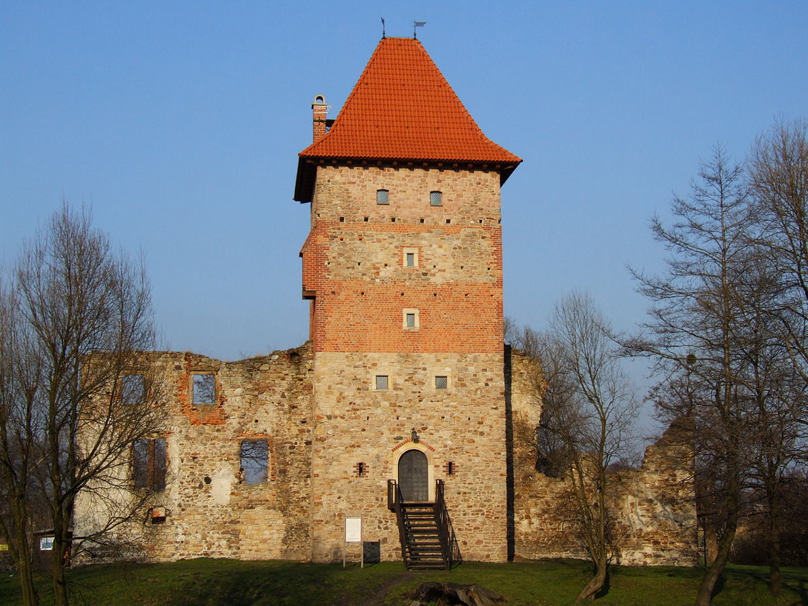
zamki w Polsce

Slide 2
Twierdza Książ, największa na Dolnym Śląsku, trzecia pod względem wielkości w Polsce jest jednym z najpopularniejszych wśród turystów zamków w Polsce. Szersza publiczność miała okazję zobaczyć ją w polskim serialu_ Tajemnica twierdzy szyfrów _. Podczas II wojny światowej, wybudowany w latach w latach 1288-1292 zamek, był siedzibą jednego ze sztabów nazistów, którzy opuszczając twierdzę wywieźli wiele bezcennych dóbr. Dzieło zniszczenia kontynuowały niestety wojska sowieckie. Jednak dzieje fortecy nie zawsze były tak mroczne. Od XVI wieku należał on do możnego rodu Hochbergów, który miał największy wpływ na jego wygląd. Dzisiaj turyści mogą podziwiać nie tylko okazałą budowlę, ale również piękne wnętrza. Większość komnat została niestety zniszczona i ograbiona, ale zachowały się m.in. Sala Maksymiliana, Salon Chiński, Salon Włoski, Salon Zielony i Hall Myśliwski. Zamek posiada również piękny ogród oraz potężny park. Następny slajd zdjęcie zamku

Slide 3
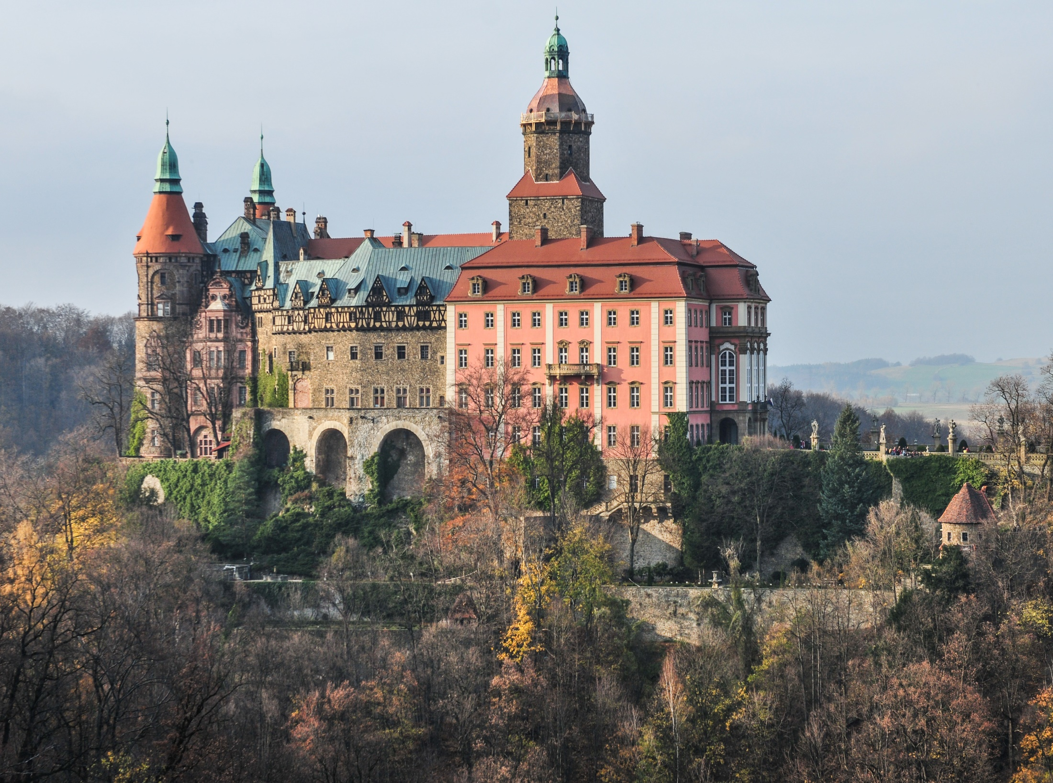

Slide 4
Zamek w Będzinie stanowi prawdopodobnie najlepiej zachowany element Szlaku Orlich Gniazd. Choć początki osady obronnej w tym rejonie datuje się już na IX wiek i przypisuje Wiślanom, właściwym fundatorem zamku był Kazimierz Wielki. Przez długie lata swojego istnienia zamek gościł wiele koronowanych głów, od Bolesława Wstydliwego i Jana III Sobieskiego, po cesarza Leopolda I Habsburga i Augusta Poniatowskiego. Nazwę miasta i zamku tłumaczy jedna z legend. Pewnego razu król Kazimierz Wielki jadąc przez Śląsk zauroczony krajobrazem wskazał na wzgórze nad Czarną Przemszą i rzekł „Tu będziem odpoczywali”, stąd nazwa Będzin.

Slide 5
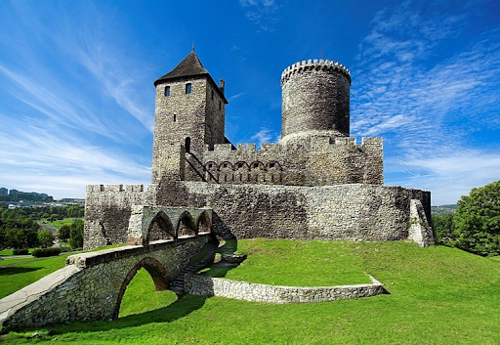

Slide 6
Zamek w Niedzicy, zwany również Dunajcem, przez większość swojego istnienia służył jako warownia na granicy polsko-węgierskiej. Położony malowniczo na wysokości ponad 500 m n.p.m. kryje w sobie niezwykłą legendę. Niedługo po zakończeniu II wojny światowej na zamku odnaleziono rodzaj inkaskiego pisma sporządzonego na węzłach, które rzekomo zawierało informację o ukrytym skarbie. Zapis mógł tam umieścić Wacław Benesz, który wyemigrował do Peru w XVIII w., gdzie ożenił się z inkaską szlachcianką. Małżeństwo sprowokowane prześladowaniami hiszpańskich kolonizatorów powróciło przez Wenecję na rodzinne ziemie Benesza. Ukryty skarb miał prawdopodobnie posłużyć do rozpętania antyhiszpańskiego powstania w Ameryce Południowej. Większość osób związanych z tą historią zginęło zasztyletowanych przez iberyjskich szpiegów.

Slide 7
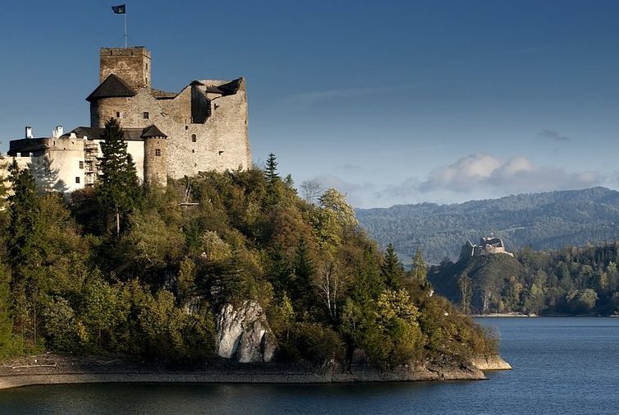

Slide 8
Jest to kolejny po Będzinie zamek należący do Szlaku Orlich Gniazd. Choć od XVII wieku popadał w stopniową ruinę, od kilku lat trwają wytężone prace nad jego odbudową. Przez pewien czas stanowił on zbójecką twierdzę, często przechodził z rąk do rąk. Król Sobieski, ciągnąc z wojskami do Wiednia zatrzymał się w Bobolicach a o malowniczych ruinach ciepło pisał w listach do Marysieńki. Według niektórych podań zamek połączony był z sąsiednim w Mirowie długim tunelem, w którym do tej pory tkwi pokaźny skarb. Jedną z jego części odkryto w XIX w podziemiach Bobolic.

Slide 9
Pierwsze umocnienia w rejonie obecnej Góry Zamkowej stanęły już za panowania Bolesława Krzywoustego, ale właściwych kształtów twierdza nabrała dopiero za sprawą króla Kazimierza Wielkiego. Przez wiele lat zamek należał do zamożnej i posiadającej wielkie wpływy rodziny Bonerów, którzy przybyli do Polski z Wissenburga i dzięki swojemu talentowi do handlu stali się ulubieńcami władców. Z zamkiem związana jest legenda o Stanisławie Warszyckim – kasztelanie słynącym z okrucieństwa i ogromnego bogactwa ukrytego w Ogrodzieńcu i Dankowie. Z tego powodu był nawet posądzany o konszachty z diabłem. Warszycki, mimo że był bardzo okrutny to jednak zapisał się w historii Polski pozytywnie. M.in. podkreślana jest jego bohaterska obrona Częstochowy przed Szwedami oraz dostarczenie 12 dział i stada bydła oblężonej Jasnej Górze.

Slide 10
Pierwsze wzmianki o zamku w Wiśniczu pochodzą z II poł. XIV wieku. Po ponad 200. latach przechodzi on w ręce Stanisława Lubomirskiego, późniejszego tryumfatora spod Chocimia. Załoga zamku wiśnickiego w XVII w. była imponująca. Według szacunkowych danych stacjonowało tu 200 konnych dragonów, 400 węgierskich piechurów, rozstawionych było 80 armat. Zgromadzony prowiant i dostęp do wody pitnej pozwalał na odbieranie oblężenia aż przez trzy lata. Pomimo tego w trakcie potopu Wiśnicz poddał się bez walki. Najprawdopodobniej czynnikiem decyzyjnym okazał się brak dowódcy oraz lęk przed potężną artylerią podciąganą przez Szwedów. Po późniejszym odparciu najeźdźcy zamek przez długi czas wracał do dawnej świetności

Slide 11
Dominik Łuczak 6a

